Slide 1
רשתות קונבולוציה
פליקס קרסניצקי
צבי ששון

Slide 2
רשתות קונבולוציה
קונבולוציה או קיפול היא פעולה בינארית בין שתי פונקציות או סדרות ערכים

Slide 3
רשתות קונבולוציה
נתחיל מעולם פשוט שיש בו שני ערכים \ ו /
איך "מלמדים" את המחשב להבדיל בניהם?

Slide 4
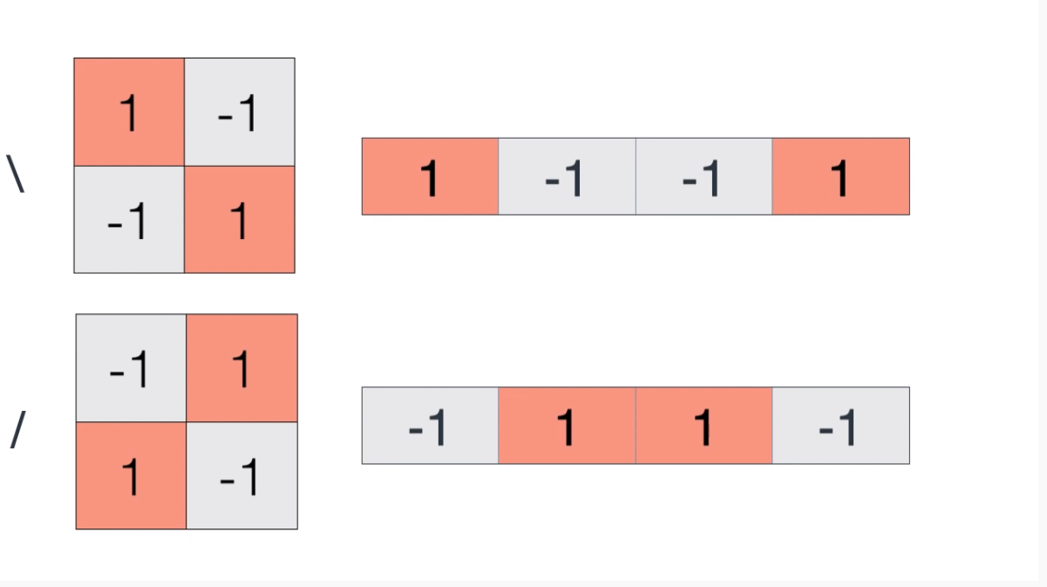
צורה לייצוג מספרי
המחשב רואה מספרים
המחשב רואה סידרה וקטור ולא מטריצה

Slide 5
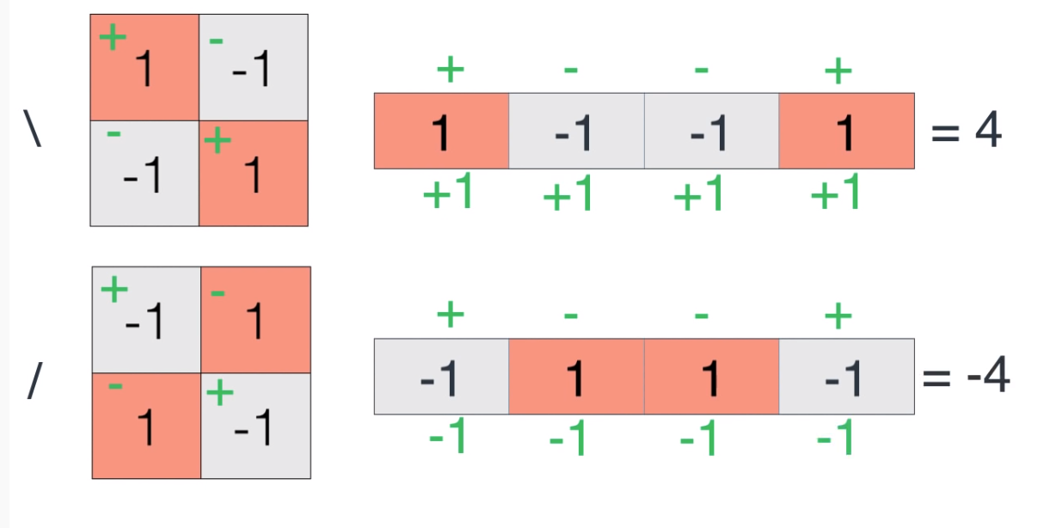
הבדלה
ניתן להבדיל בניהם ע"י הגדרה של סידרת פעולות

Slide 6
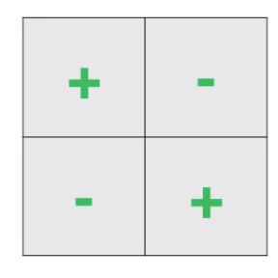
פילטר מסווג
קיבלנו "מסווג לזיהוי תמונה" או בעברית Image Recognition Classifier
אם חיובי \
אם שלילי /

Slide 7
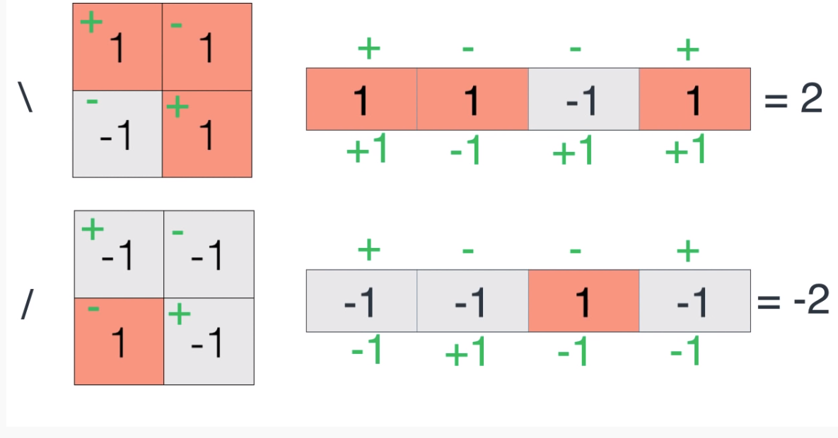
רובוסטיות
דוגמה לרובוסטיות – שימוש בפילטר על תמונה עם רעש

Slide 8
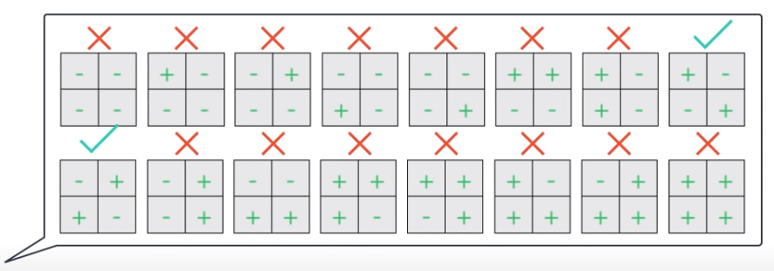
איך מחשב מוצא את הפילטר?
אפשרות א בודקים את כל האפשרויות ומוצאים את אלו בעלות ההבדל הגדול ביותר טוב למספר מוגבל של פיקסלים
אפשרות יותר ראלית
מתחילים ממטריצה רנדומלית של פעולות (מקדמים)
מבצעים שינוי מגדירים פונקציית טעות ומסתכלים על הניגזרת
ממשיכים לשנות לפי כיוון הנגזרת

Slide 9
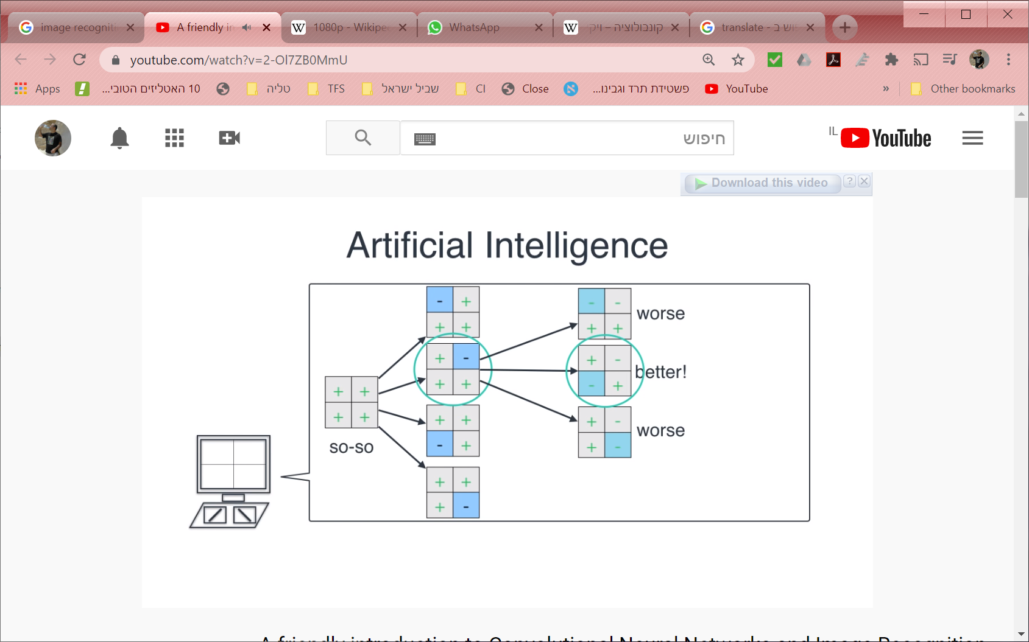
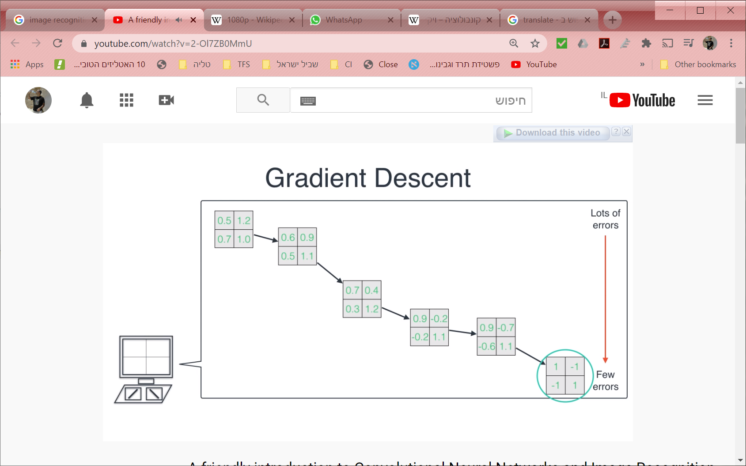
איך מחשב מוצא את הפילטר?

Slide 10
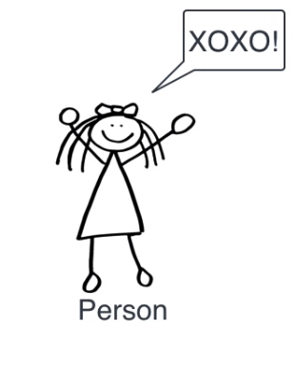
שכבות
נעבור לעולם יותר מסובך – בעל 4 צורות
/ \ X O

Slide 11
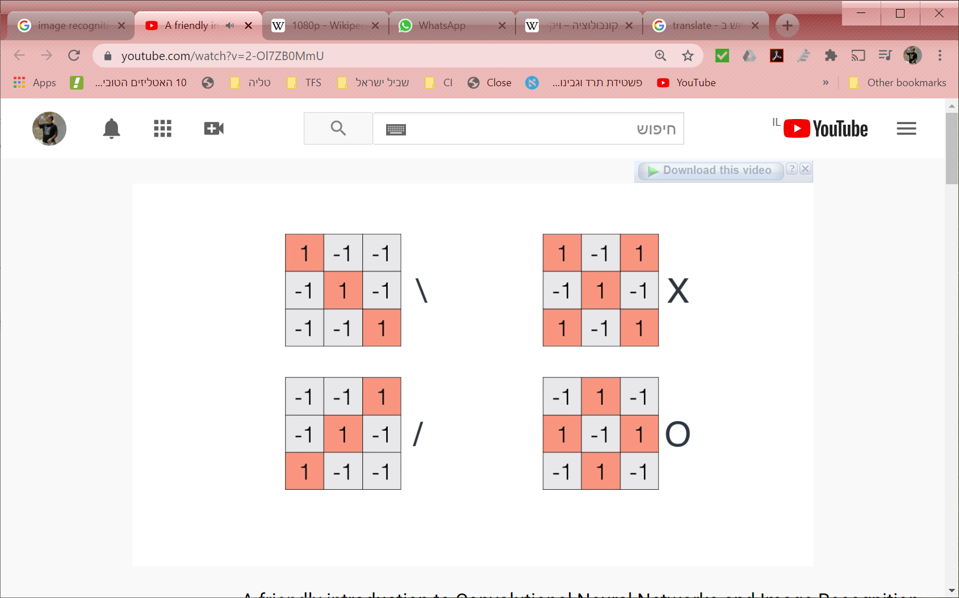
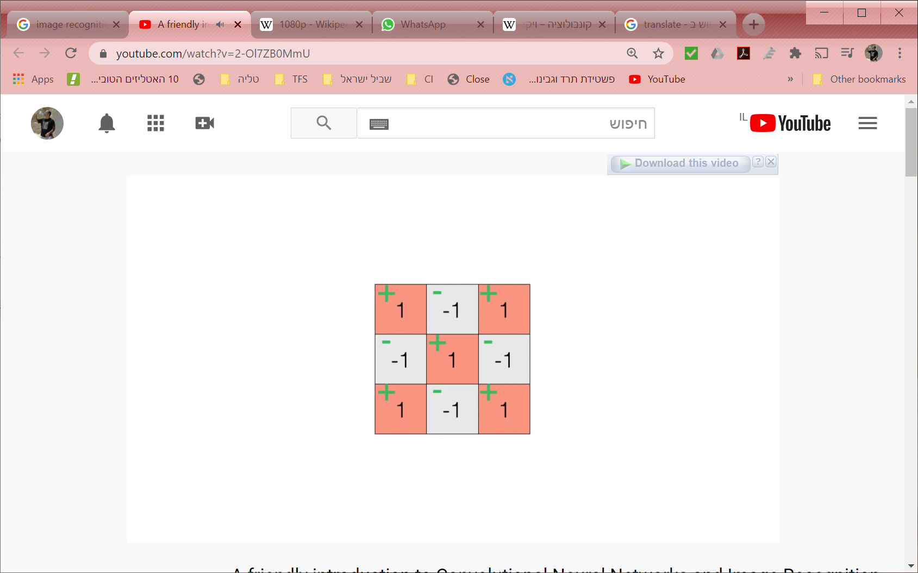
הצגה מספרית
תצוגה מספרית של התמונות
איך מבדילים?
באותה דרך יהיה קשה
אפשר לפרק את התמונה ולהשתמש בידע קודם

Slide 12
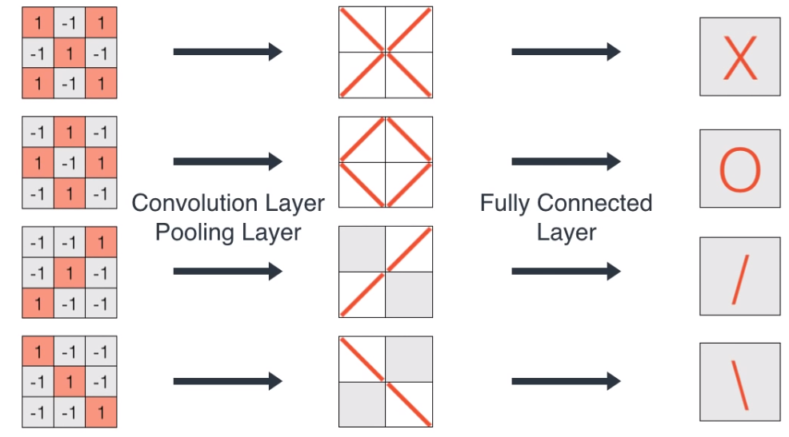
פירוק (קונבולוציה)
נפרק את הצורה השלמה לגודל של אלמנטים שאנחנו יודעים לזהות
נחבר בסוף מחדש לצורה השלמה

Slide 13
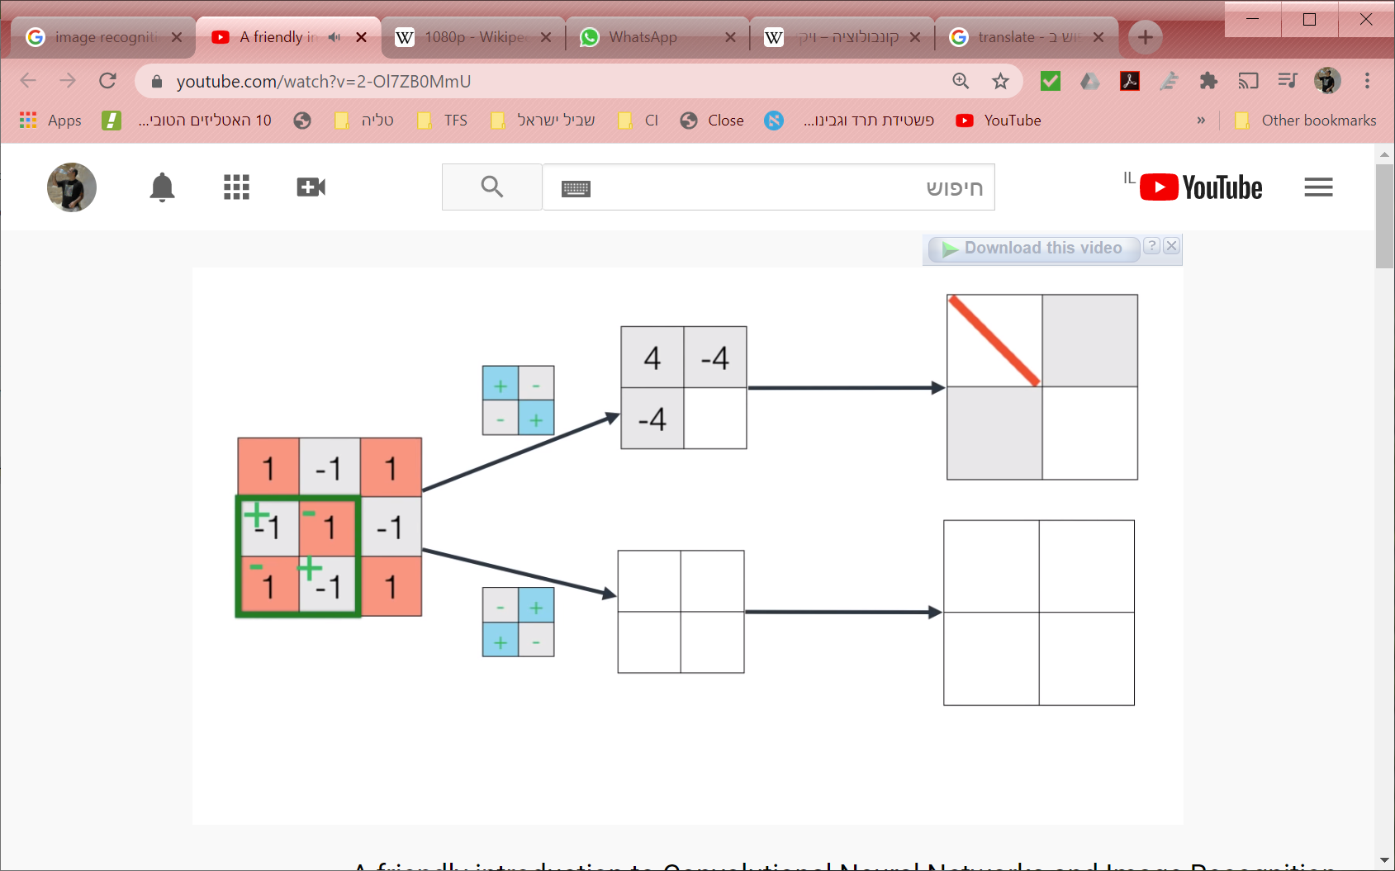
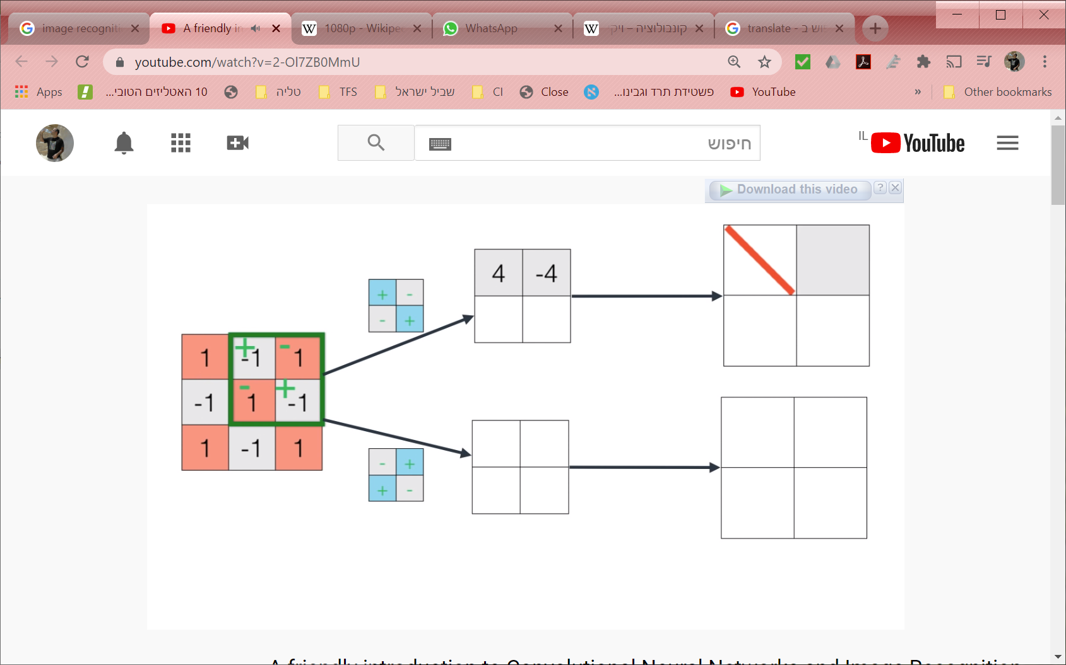
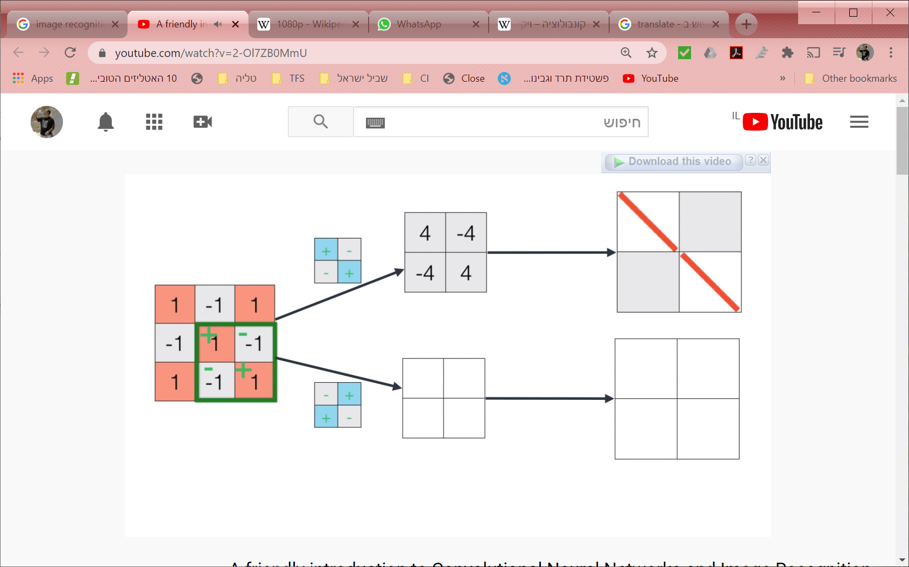
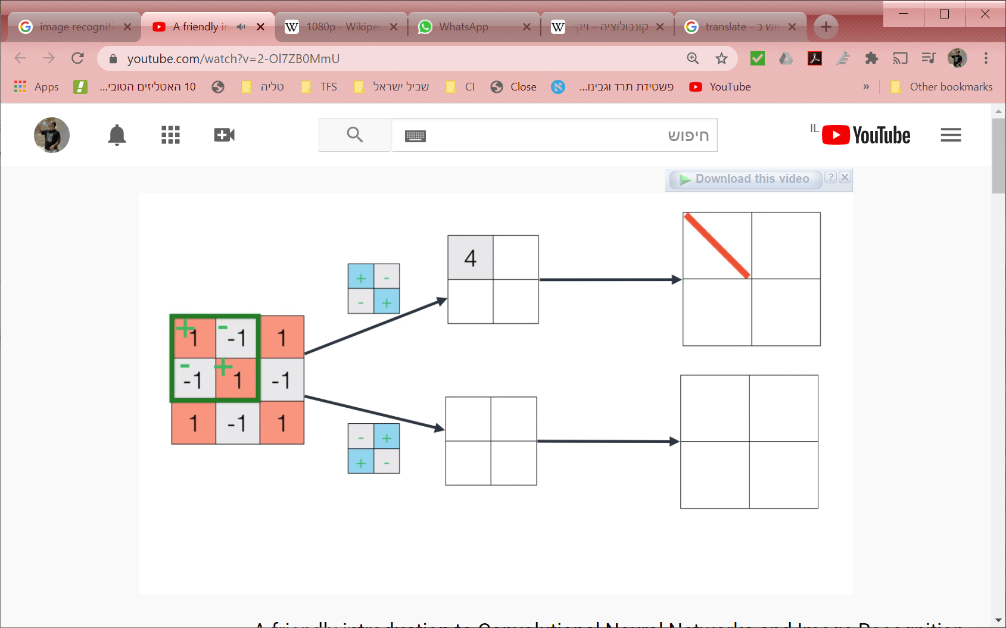
הפעלת הפילטר הראשון
הפעלת הפילטר נותנת תוצאה חשבונית אם גדול מגבול יש זיהוי של אלכסון יורד אם לא אין זיהוי

Slide 14
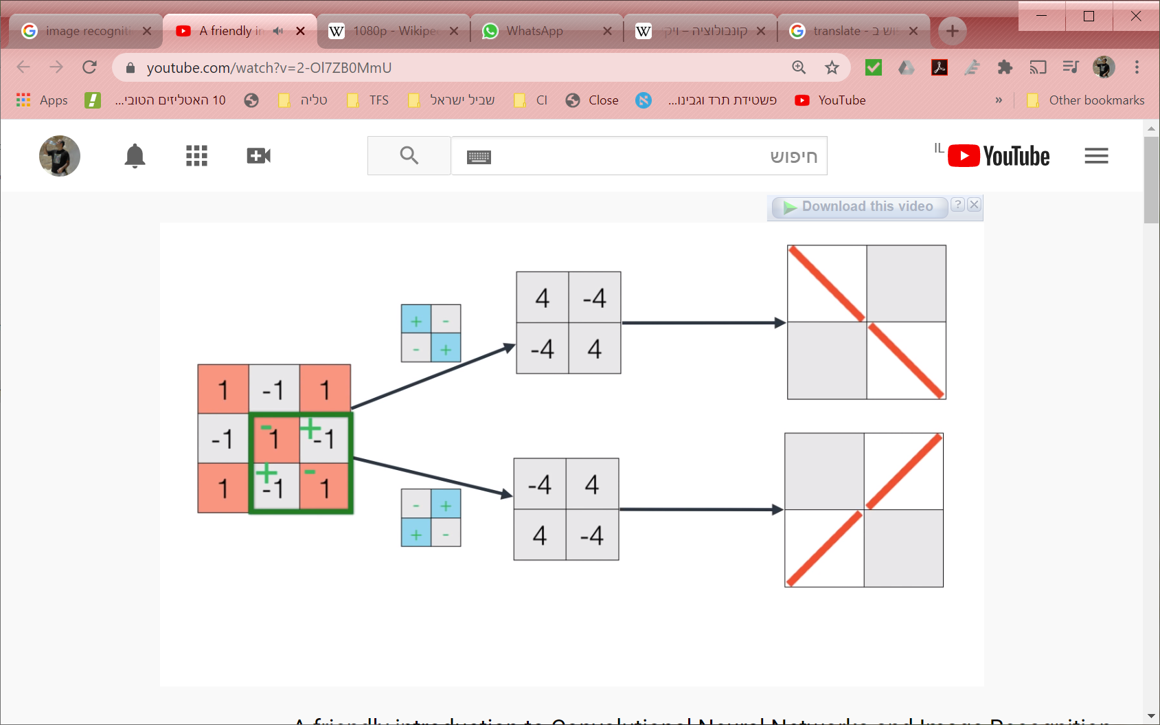
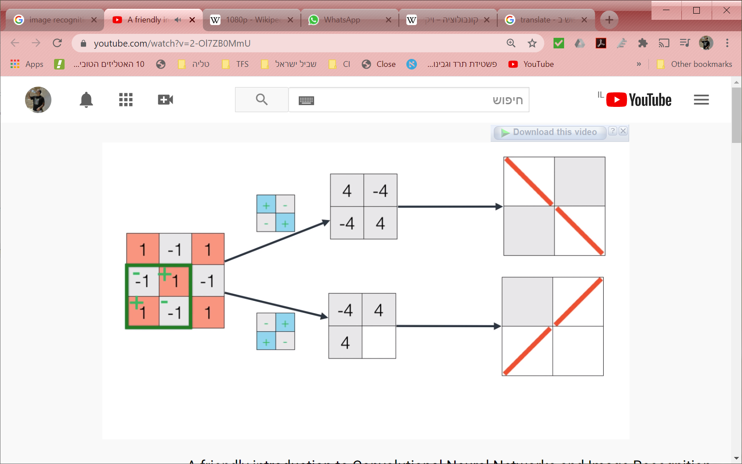
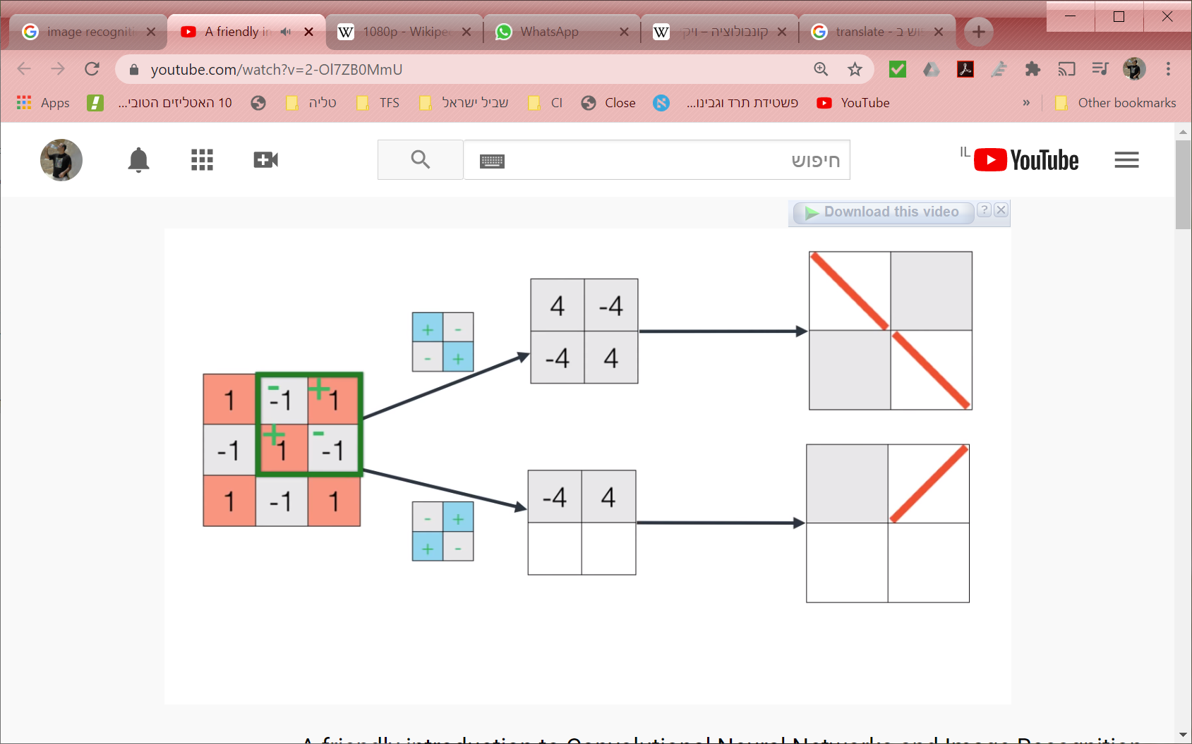
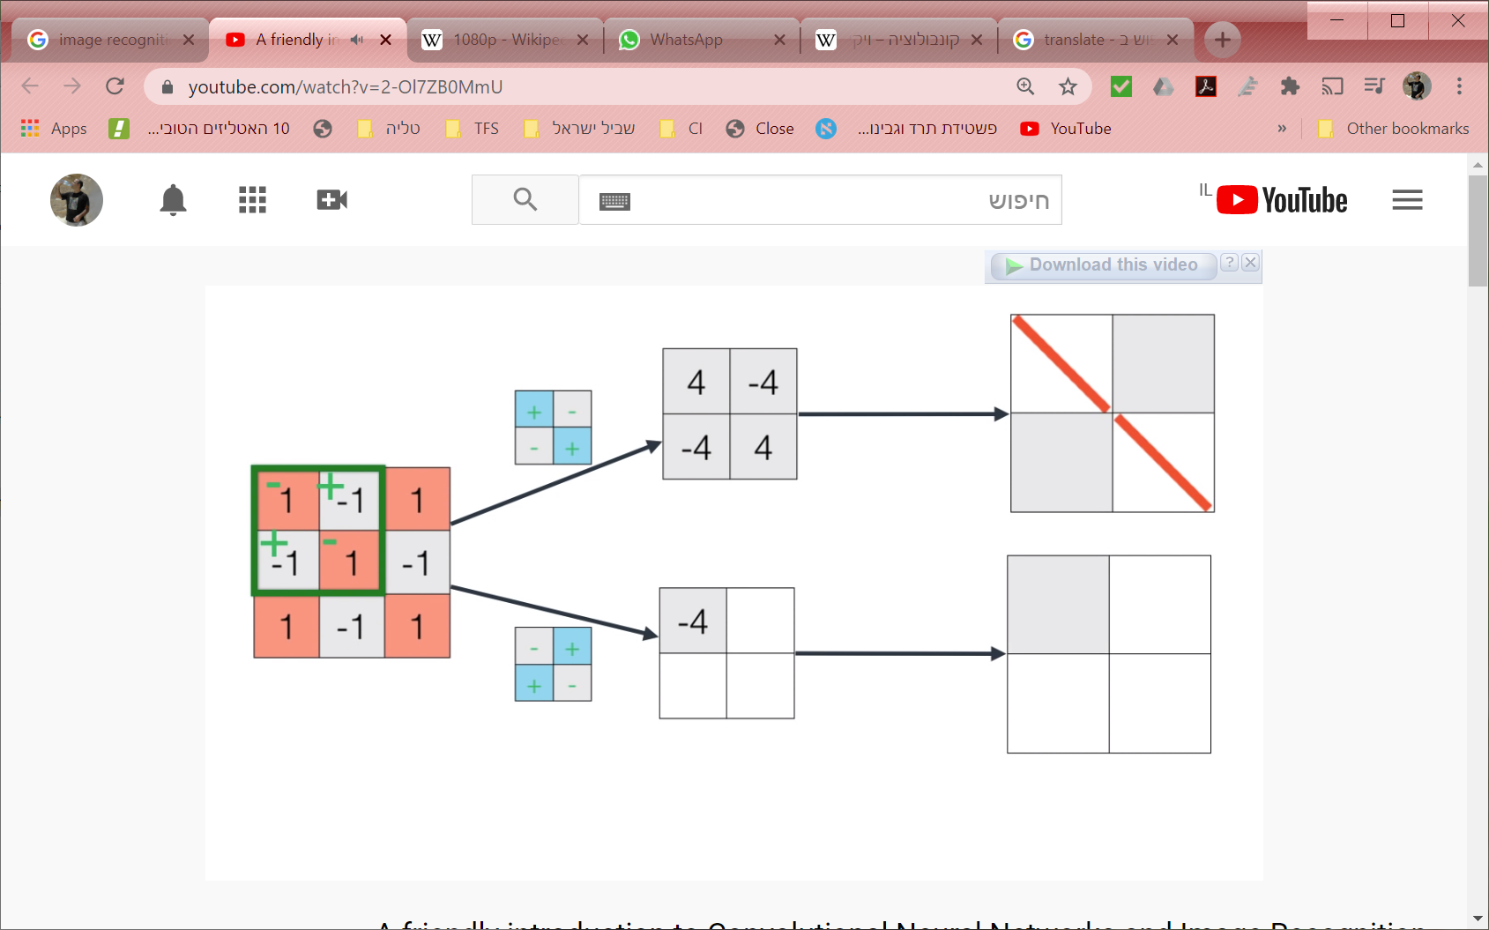
הפעלת הפילטר השני

Slide 15
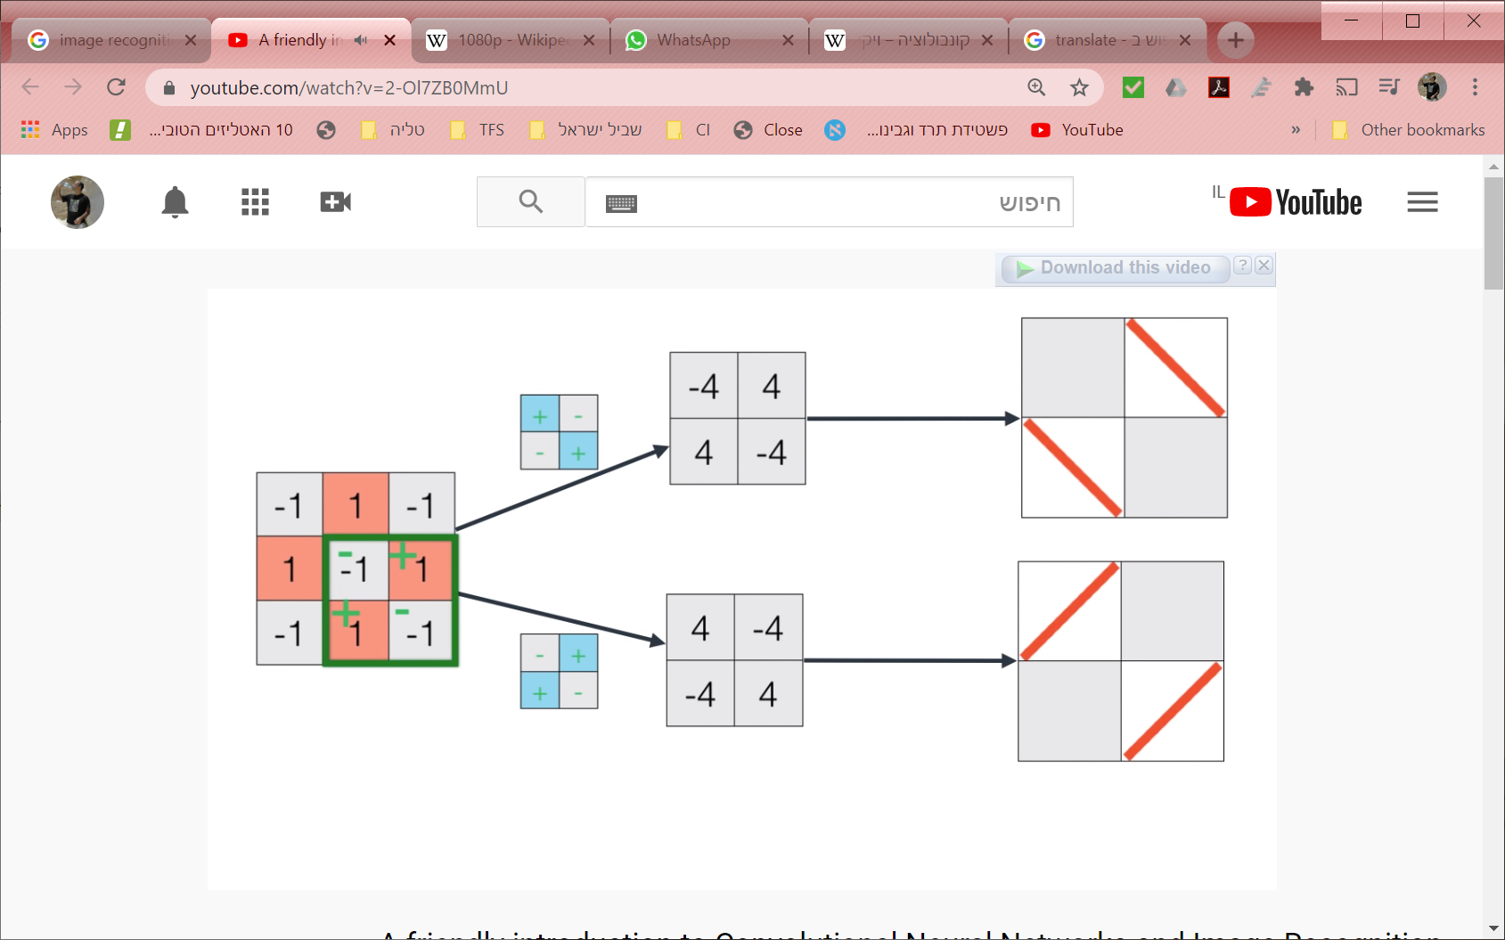
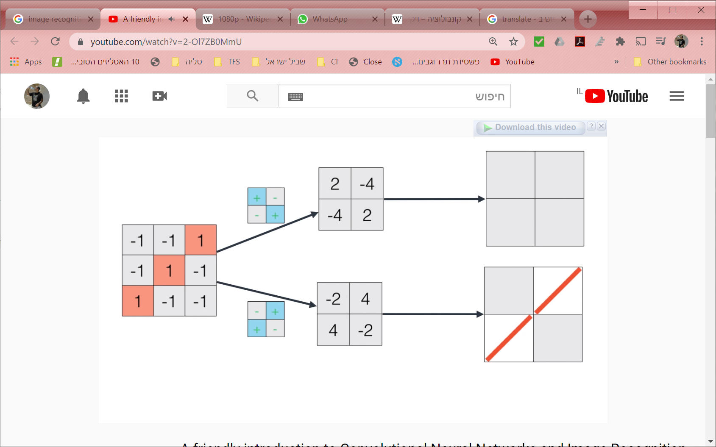
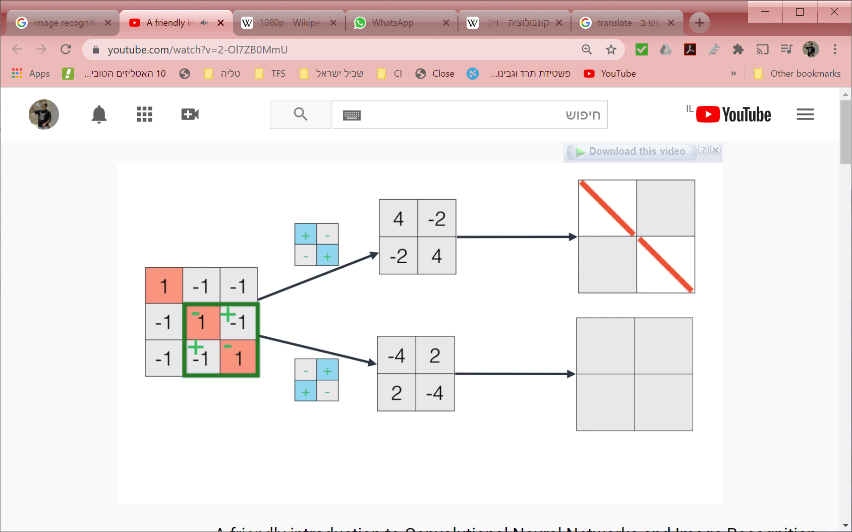
לשאר התמונות
כך אפשר להראות לשאר התמונות
להגדרת הגבול לזיהוי יש חשיבות!! נבחר כאן 3

Slide 16
השכבות
השכבה שמפעילה את הפילטר ומקבלת תוצאה מספרית נקראת שכבת הקונבולוציה – Convolution Layer
השכבה שמפעילה את הגבול ומחליטה האם נמצאה אינפורמציה נקראת שכבת האיגום - Pooling Layer
אחריהם נמצאת שיכבה חיבור לאיחוד ההחלטה – Fully Connected Layer

Slide 17
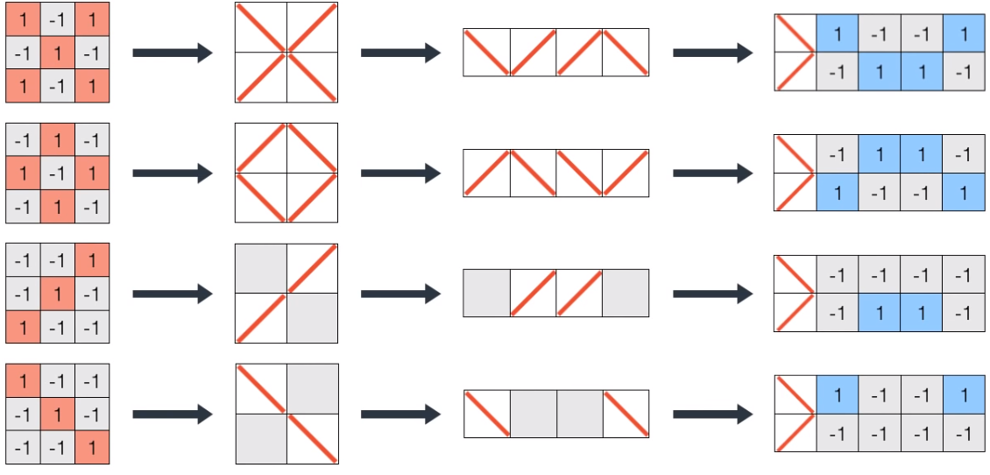
הצגה מטריציונית
אפשר לסכם לגבי כל צורה את המקומות בהם מצאנו את צורות הבסיס או לא במטריצה המכילה 1 ו -1

Slide 18
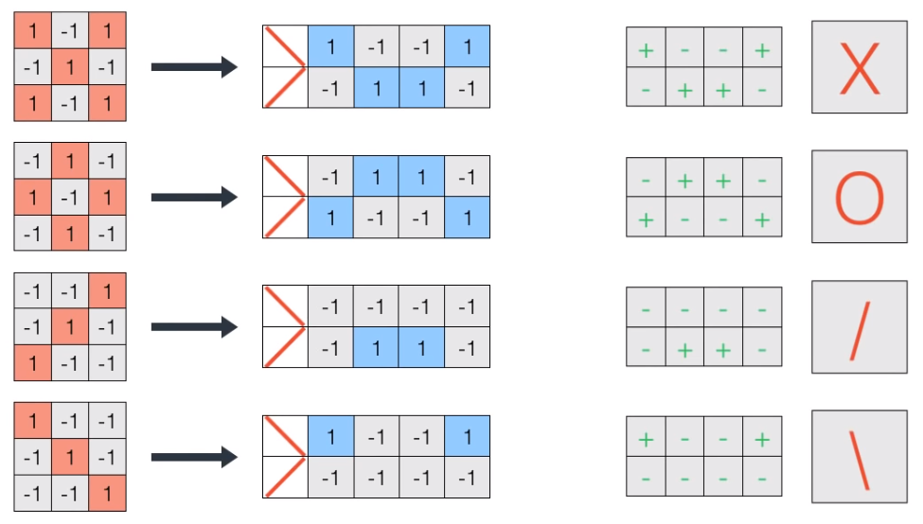
שוב פילטר
ואת המטריצה להפוך לפילטר

Slide 19
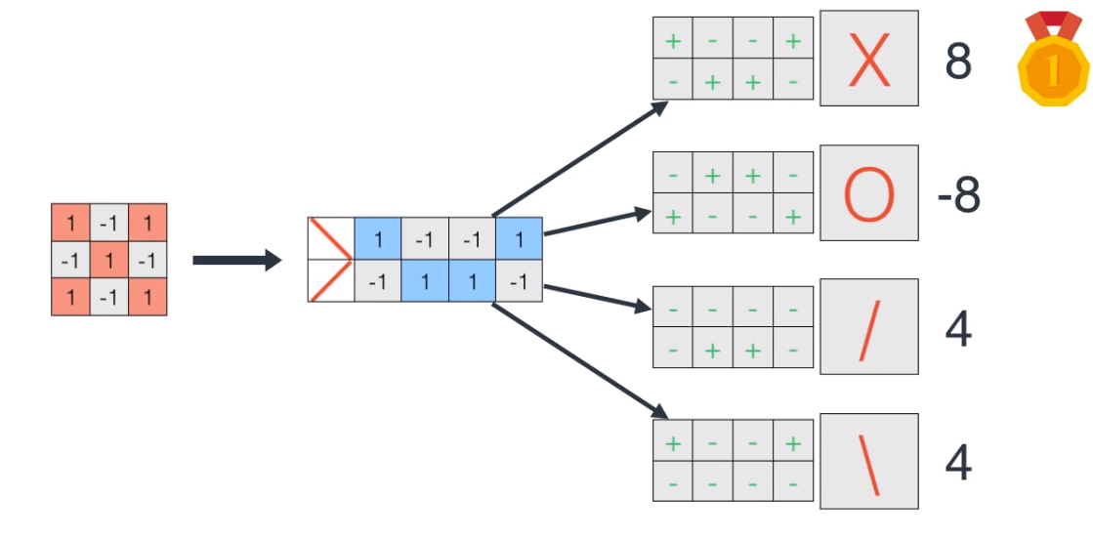
בחירת הזוכה
עבור X נקבל בהפעלת הפילטרים את התוצאות הבאות
8 זוכה – הגבוה ביותר

Slide 20
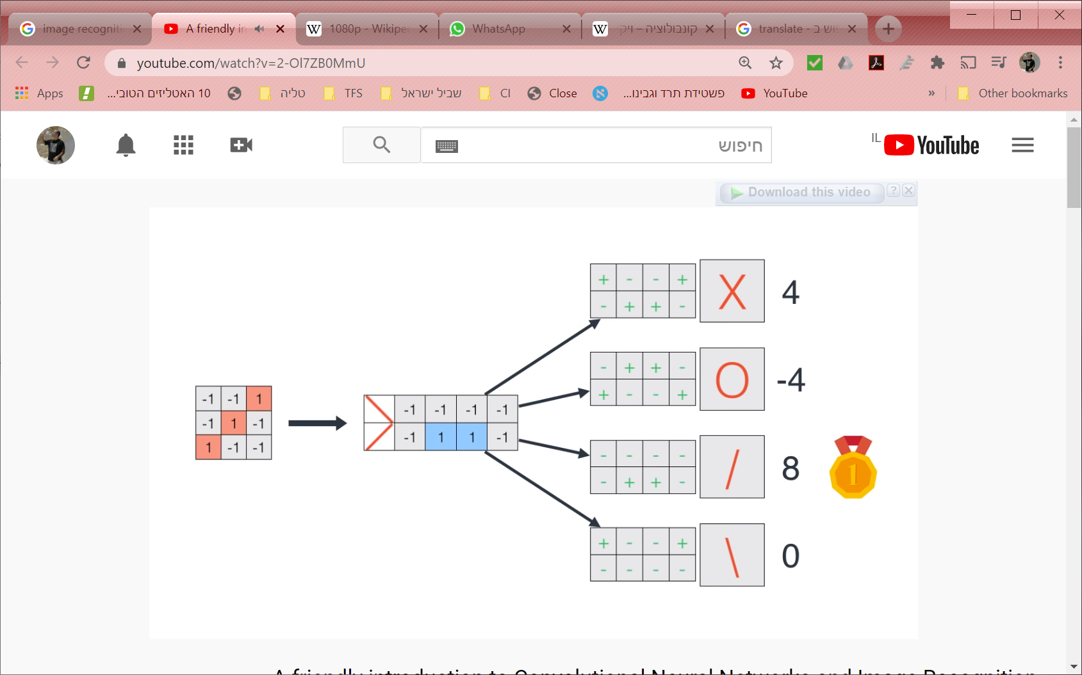
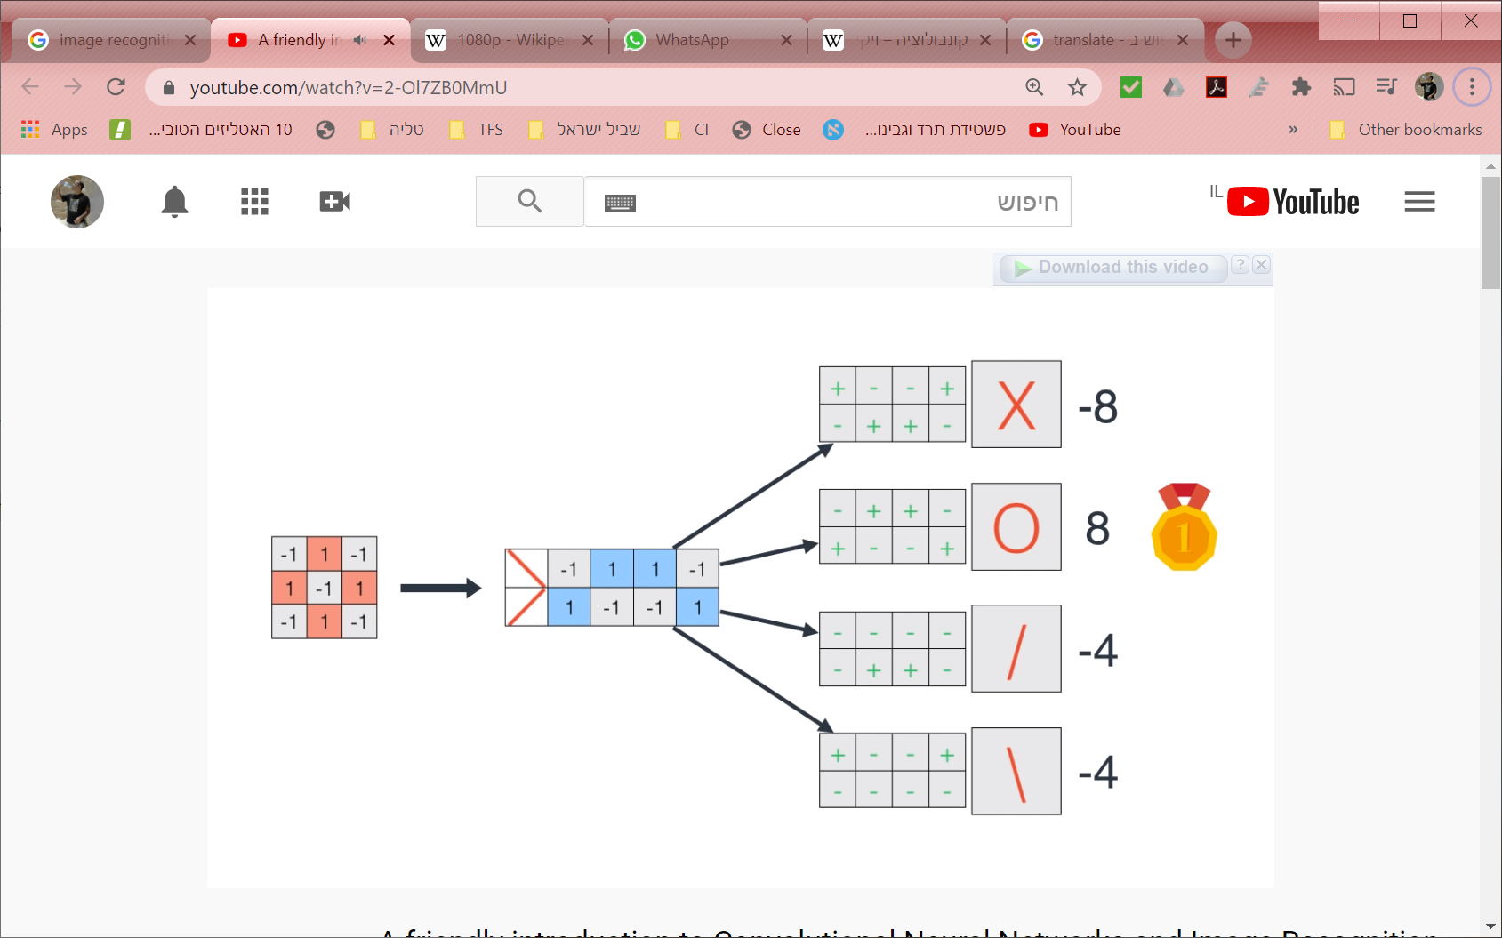
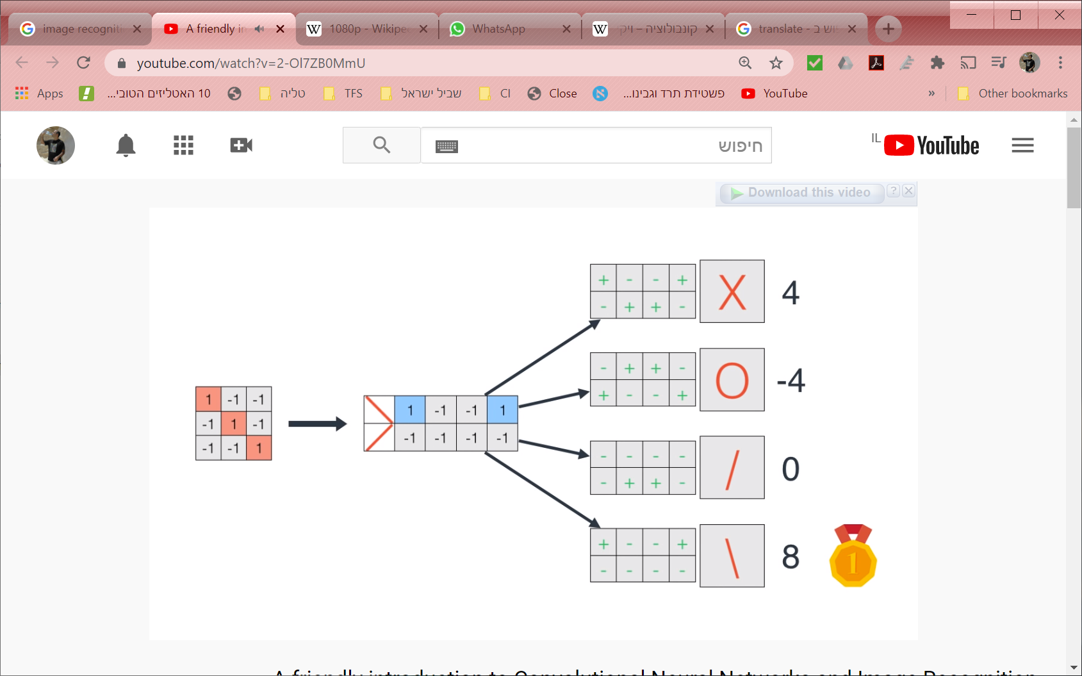
בחירת הזוכה
בצורה זהה לגבי השאר

Slide 21
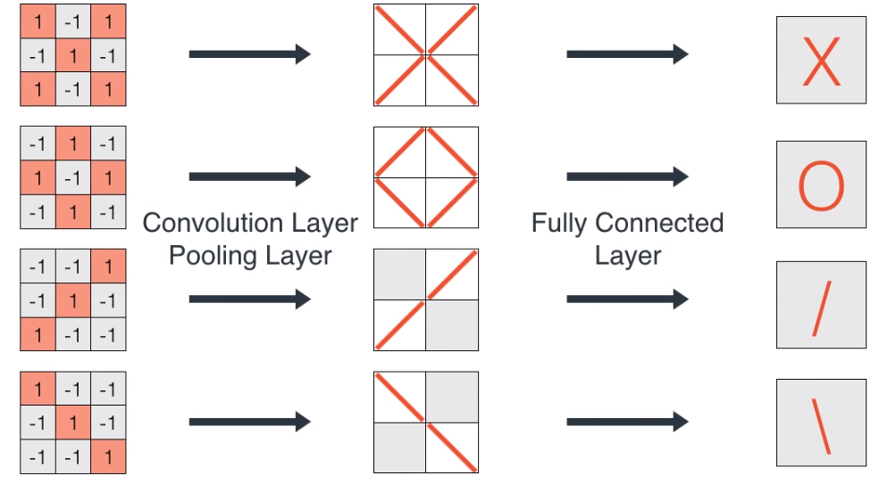
סיכום
תמונה מפוקסלת
המחשב קורא\מקודד אותם
קונבולוציה 2X2
ביצוע איגום (Pooling לכל חלק
הלוגיקה שמשתמשת בפילטרים מחברת ובוחרת בחלק הנכון

Slide 22
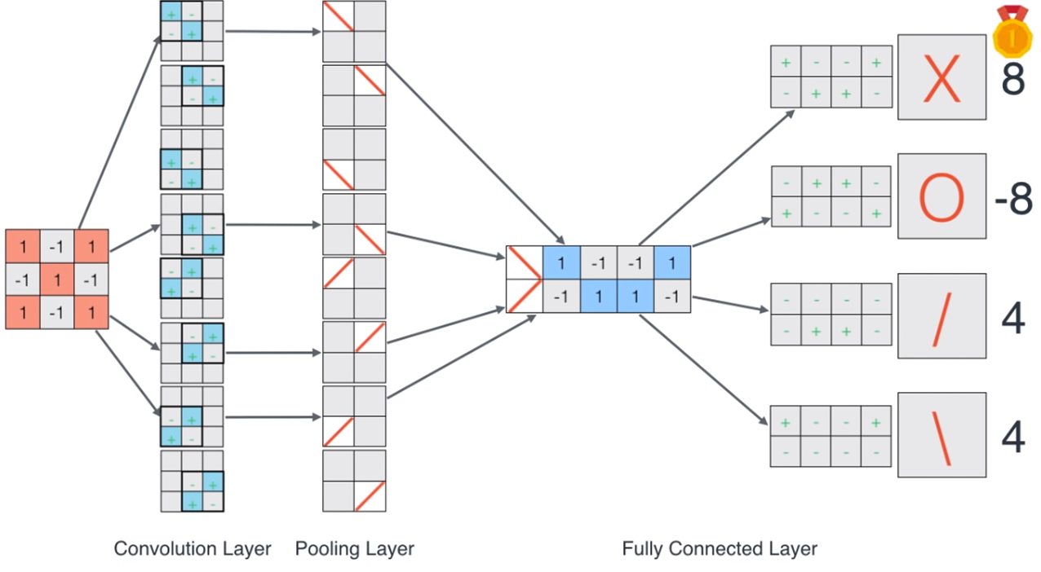
איך ניראה התהליך המלא
ל X
הקונבולוציה נותנת את אופציה 1,4,6,7
האיגום יוצר את המטריצה
הפילטרים בוחרים את הזיהוי

Slide 23
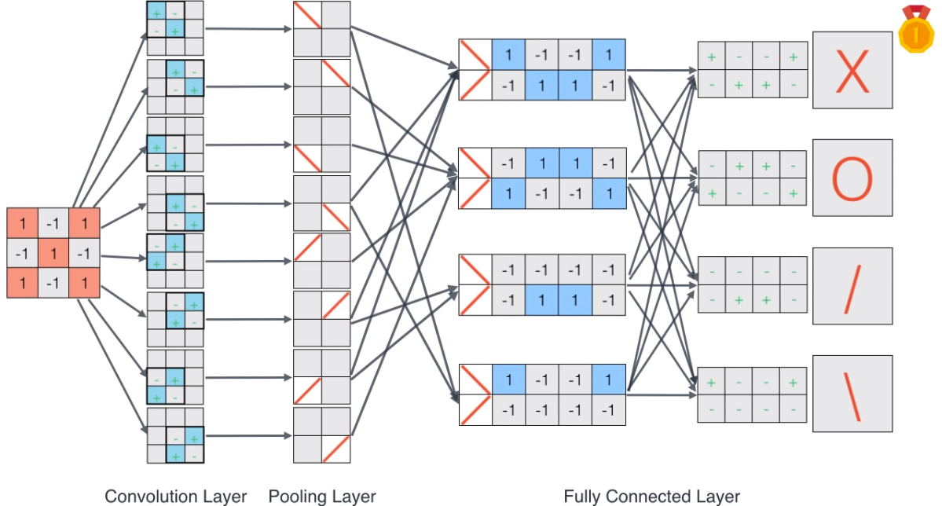
רשת מלאה
הרשת המלאה לכל האלמנטים שרצינו לזהות נראית כך בזיהוי X

Slide 24
העולם האמיתי
תהליך הלמידה נעשה ע"י התחלה ממספרים אקראים השכבות השונות
הגדרת פונקצית טעות
ביצוע שינוי קטן
בחינת כיוון הנגזרת

Slide 25

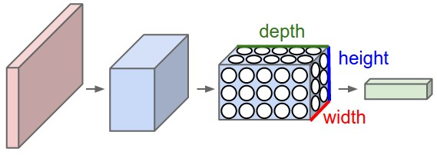
העולם האמיתי
יש לפעמים יותר משכבה אחת
בסוף מספר, הערך הגבוה נבחר

Slide 26
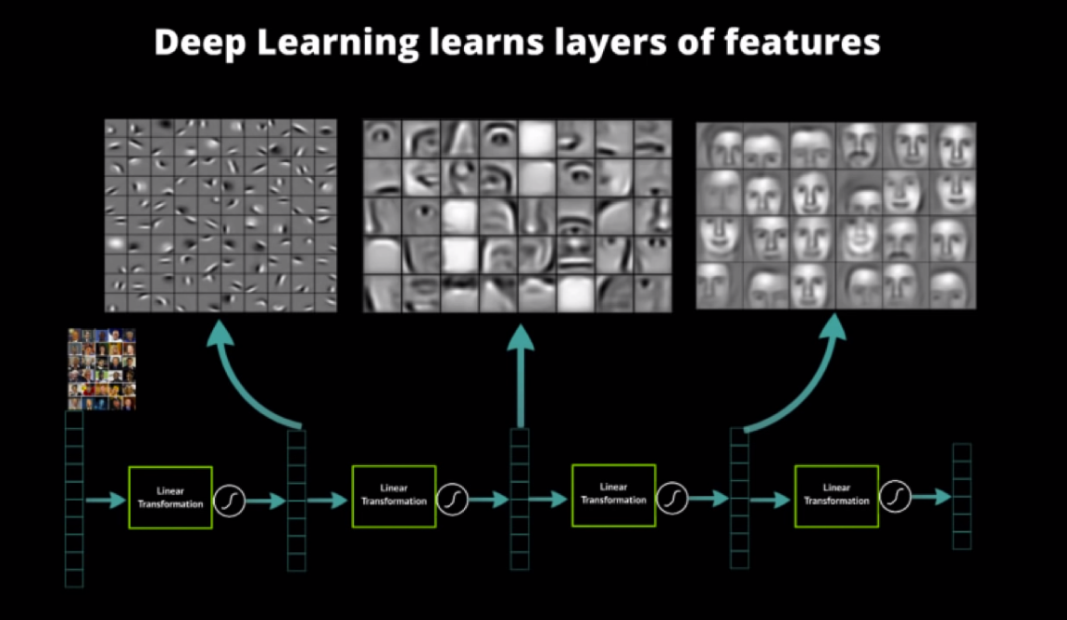
העולם האמיתי
בזיהוי תמונה מורכבת הפירוק לא יעשה רק לפיקסלים אלה גם נפרק את התמונה לשכבות בעזרת פילטרים לדוגמה HIPASS , LOWPASS

Slide 27
קרדיט
תמונות מהרצאה של Luis Serrano : A friendly introduction to Convolutional Neural Networks and Image Recognition

